Slide 1
Муниципальное бюджетное учреждение
«Александровск-Сахалинская централизованная библиотечная система»
Центральная районная библиотека им. М. С. Мицуля
Отдел обслуживания
Мир глазами
Василия Васильевича
Верещагина
Виртуальная выставка
2017
Выполнила Плохова Е. П. - главный библиотекарь

Slide 2
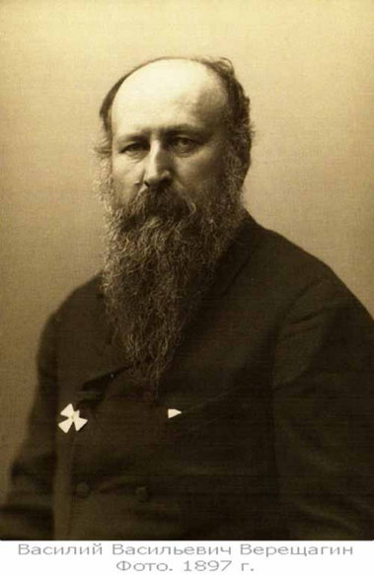
Верещагин
Василий Васильевич
14 (26). 10. 1842 – 31.3 (13.4). 1904
Российский
живописец-баталист

Slide 3
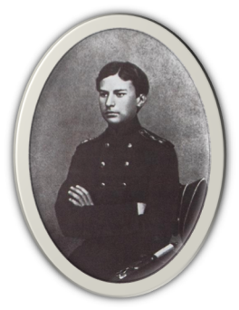
Жизненный путь Василия Верещагина
Василий Васильевич Верещагин родился 26 октября 1843 года в г. Череповце Новгородской губернии. В возрасте девяти лет родители определили мальчика в Александровский малолетний, а после его окончания - в Петербургский морской кадетский корпус.
В 1860 г., блестяще окончив корпус, Верещагин, пробыв не более месяца на службе, вышел в отставку и поступил в Академию художеств, где учился под руководством А. Т. Маркова и А. Е. Бейдемана. Юноша упорно занимался живописью, однако академическая система обучения с ее нормативностью и традиционностью тяготила начинающего баталиста. Не закончив курса, в 1863 году Верещагин оставил Академию и некоторое время жил за границей, где работал под руководством французских художникаов Ж. Л. Жерома и А. Бида.
В. Верещагин в период окончания Морского кадетского корпуса

Slide 4
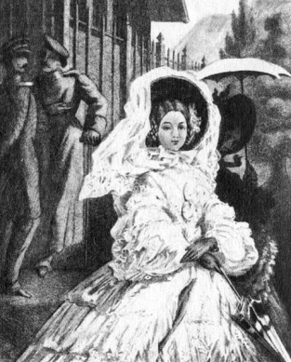
Жизненный путь Василия Верещагина
От периода пребывания Верещагина в Академию художеств осталось много его работ - рисунков, офортов, выполненных вполне профессионально.
Помимо различных рисунков с натуры - гипсов и натурщиков - Верещагин выполнил много внеклассных работ. Одной из лучших среди них была иллюстрация к лермонтовскому «Герою нашего времени» - «Княжна Мери на прогулке».
«Княжна Мэри на прогулке».
Иллюстрация к роману
М. Ю. Лермонтова
«Герой нашего времени».
Начало 60-х годов XIX в.
Гравюра

Slide 5
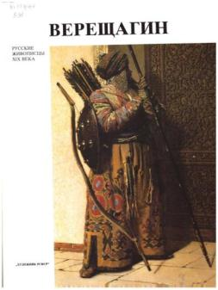
Жизненный путь Василия Верещагина
Лебедев, А. К. Василий Васильевич Верещагин : альбом / А. К. Лебедев, А. В. Солодовников. – Ленинград : Художник РСФСР, 1987. - 180 с. : ил.
Верещагин, Василий Васильевич. // Знаменитые русские художники : биографический словарь. – Санкт-Петербург : Азбука-классика, 2001. – С. 51 – 55.
Василий Васильевич Верещагин : [альбом] / [автор А. К. Верещагин]. - Москва : Изобразительное искусство, 1974. – 72 с.

Slide 6
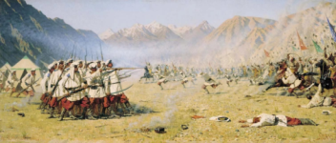
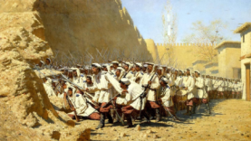
Творческая биография художника
Несмотря на нелюбовь к военной службе, именно с ней оказались неразрывно связаны жизнь и искусство Верещагина. В 1867-1868 гг. он принимал участие в военных столкновениях в Туркестане, «потому, что хотел узнать, что такое истинная война, о которой много читал и слышал… ». Ему пришлось не только увидеть войну, но и принять в ней активное участие. В 1868 году в составе русского гарнизона он оборонял Самаркандскую крепость от войск бухарского эмира и был награжден за храбрость и мужество Георгиевским крестом 4-й степени.
В 1869-1870 гг. Верещагин вновь путешествовал по Туркестану. В результате этих полных опасности и приключений путешествий художник создал огромную серию этюдов и рисунков, отражающих жизнь и быт народов Средней Азии накануне и в период русского завоевания. Центральное место в картинах этого периода занимают батальные полотна.
Нападают врасплох. 1871
У крепостной стены. «Пусть войдут». 1871

Slide 7
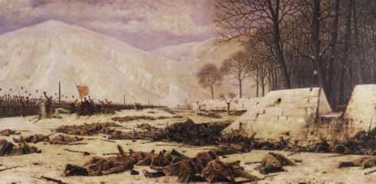
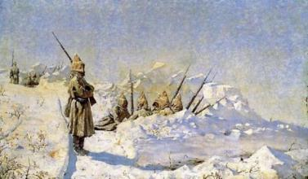
Суровая правда войны. Балканская серия
В русско-турецкую кампанию 1877-1878 годов художник – на фронте. Участвуя в самых важных событиях, он был ранен, долго лежал в госпитале и едва не умер. ….Верещагин делает наброски прямо на местах событий, под огнем противника. На их основе в период с 1877 по 1881 год он создает «балканскую серию», картины которой правдиво воспроизводят будни войны и напоминают о страшной цене, которую заплатили русские за освобождение болгар от османского ига.
Русские позиции на Шипке. 1878
Шипка-Шейново. Скобелев под Шипкой. 1878-1879

Slide 8
Суровая правда войны. Балканская серия
Особенно впечатляет полотно «Побежденные. Панихида» (1878-1879 гг.). На полотне изображено огромное поле и небо, затянутое тучами. На поле лежат тела убитых солдат, чуть посыпанные желтоватой землей. Все пространство, насколько видно, занято телами убитых, от начала поля и до самого горизонта. Верещагин умел перенести на холст чувство тоски, безнадежности и полной обреченности.
Рядом с полем стоят два человека с непокрытыми головами. Это командир, прощающийся с павшими солдатами, и священник, служащий по ним панихиду. Двое живых – и необъятное поле с мертвецами.

Slide 9
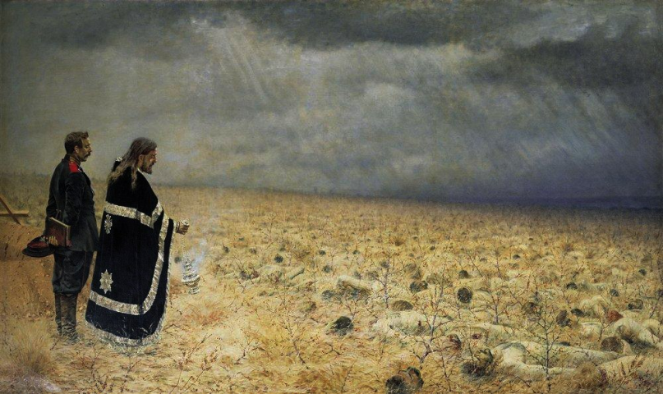
Побежденные. Панихида. 1878-1879

Slide 10
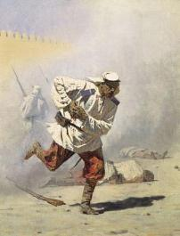
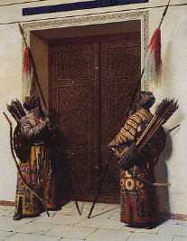
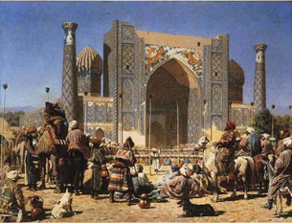
Суровая правда войны. Туркестанская серия
В Туркестане, куда прибыл Василий Верещагин, в то время происходили военные столкновения. Художник стал не только свидетелем войны, но и ее непосредственным участником. Его служба вылилась в большую серию картин о Средней Азии, более известной как «Туркестанская серия». В эту серию, созданную художником по мотивам Туркестанской войны, входит 13 картин, 81 этюд и 133 рисунка.
Смертельно раненный. 1873
Торжествуют (1872)
Двери Тимура (Тамерлана) 1872

Slide 11
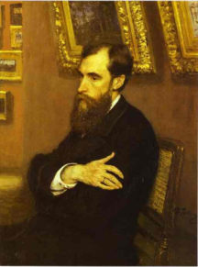
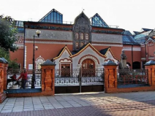
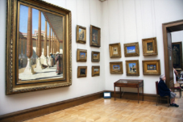
Судьба полотен Туркестанской серии
Смелые обличительные картины вызвали враждебное отношение представителей реакционных кругов России, которые обвиняли Верещагина в клевете на русское воинство. Произведения Верещагина запретили выставлять и воспроизводить в книгах, газетах и журналах. Всю «Туркестанскую серию» приобрел Павел Третьяков.
Сначала меценат хотел купить всего лишь несколько картин, в особенности «Апофеоз войны», но художник поставил условие, что картина не может продана отдельно, а только в полном составе с другими работами Туркестанской серии. Сейчас вся серия выставлена для посетителей в знаменитой Третьяковской галерее.
Картины В.В. Верещагина
в Третьяковской галерее
Павел Михайлович Третьяков
Третьяковская галерея

Slide 12
Суровая правда войны
Ионина, Н. А. Апофеоз войны. Василий Верещагин // Сто великих картин. – Москва : Вече, 2007. – С. 277 – 279. – (100 великих).
Самин, Д. К. Василий Васильевич Верещагин // Сто великих художников. – Москва : Вече, 2010. – С. 318 - 323. – (100 великих).
Верещагин Василий Васильевич // Знаменитые русские художники : биографический словарь. - Санкт-Петербург : Азбука-классика, 2001. – С. 51 – 55.

Slide 13
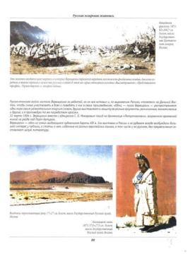
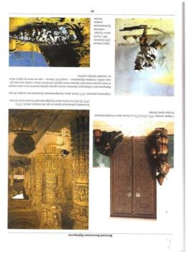
Суровая правда войны
Жабцев, В. М. Василий Васильевич Верещагин // Русская жанровая живопись. - Минск : Харвест, 2008. – С. 79 - 81.

Slide 14
Суровая правда войны
Никологорская, О. А. Суровая правда войны // Картины истории России. – Москва : Белый город, 2009. – С. 240 – 247.
Василий Васильевич Верещагин // Русское искусство. 100 шедевров. – Москва : Эксмо, 2015. С. 86 – 87. – (Художник в 100 картинах).

Slide 15
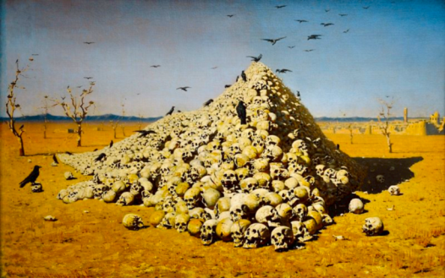
Наказ человечеству
«Апофеоз войны» - заключительная картина «Туркестанской серии». Эту картину Верещагин первоначально планировал назвать «Торжество Тамерлана», но затем изменил решение и оставил на раме знаменитые слова :
«Посвящается всем великим
завоевателям,
прошедшим, настоящим
и будущим»
Апофеоз войны. 1871

Slide 16
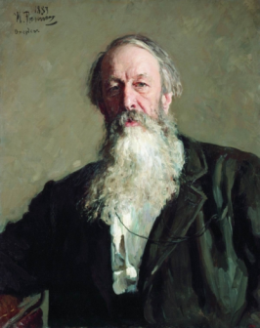
Наказ человечеству
Известный русский музыкальный и художественный критик Владимир Васильевич Стасов писал об «Апофеозе войны»:
«Здесь дело не только в том, с каким именно мастерством Верещагин написал своими кистями сухую пожжённую степь и среди неё пирамиду черепов, с порхающими кругом воронами, отыскивающими ещё уцелевший, может быть, кусочек мясца. Нет! Тут явилось в картине нечто более драгоценное и более высокое, нежели необычайная верещагинская виртуальность красок: это глубокое чувство историка и судьи человечества…»
Стасов В. В.

Slide 17
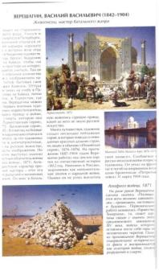
Наказ человечеству
Василий Васильевич Верещагин. Апофеоз войны // 50 картин, изменивших искусство. – Москва : Эксмо, 2012. – С. 110 – 113.
Верещагин Василий Васильевич : (1842-1904) // Все о живописи. Русское искусство / составитель И. И. Мосин. – Вильнюс : Bestiary, 2012. – С. 24.

Slide 18
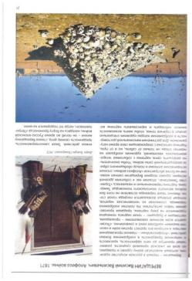
Наказ человечеству
Верещагин Василий Васильевич. Апофеоз войны. 1871 // Все о живописи. Самые знаменитые шедевры / составитель И. И. Мосин. – Вильнюс : Bestiary, 2012. – С. 24.
Верещагин Василий // Русские художники от «А» до «Я». – Москва : СЛОВО. – С. 40.

Slide 19
Индийская серия
В 1874-1876 и 1882-1883 годах Верещагин совершил два путешествия в Индию, где внимательно изучал жизнь страны, ее природу, быт и культуру. Не раз во время этих путешествий он находился в смертельной опасности, замерзал, тонул, подвергался нападению диких зверей. Но это не остановило Верещагина. Он считал, что художник может создавать картины только тогда, когда хорошо знает изображаемый предмет.
В результате этих путешествий была создана новая большая серия этюдов и картин, являющаяся своеобразной художественной энциклопедией жизни и быта народов Индии. "Мавзолей Тадж-Махал в Агре" - истинный шедевр живописи. Очарованный красотой храма, художник с поэтическим воодушевлением передает на полотне все его великолепие, воздушность форм, гармонию пропорций, его связь с окружающим пространством, красочную феерию всего ансамбля.

Slide 20
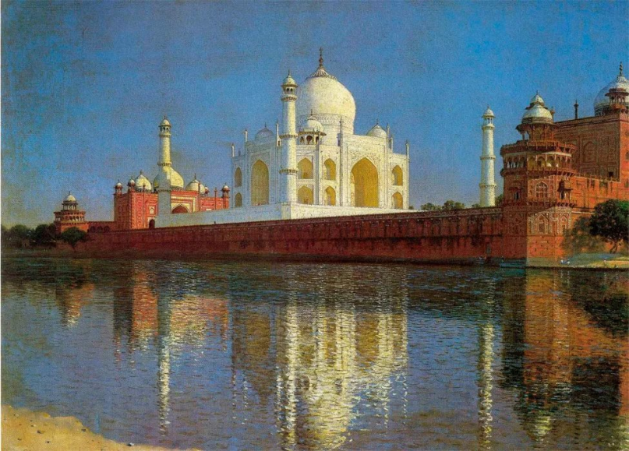
Мавзолей Тадж-Махал в Агре. 1874-1876.

Slide 21
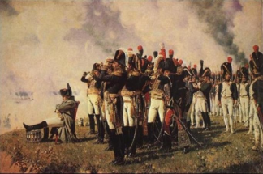
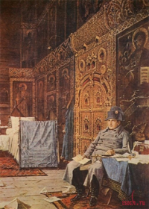
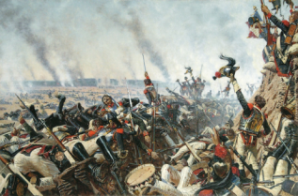
Монументальная эпопея о народной войне
На протяжении 1887-1904 годов Верещагин работал над циклом картин отечественной истории «1812 год. Наполеон в России», надуманным как монументальная эпопея о народной войне.
Наполеон I на Бородинских высотах.
1897
На этапе. Дурные вести
из Франции. 1887-1895
Конец Бородинского сражения. 1899-1900

Slide 22
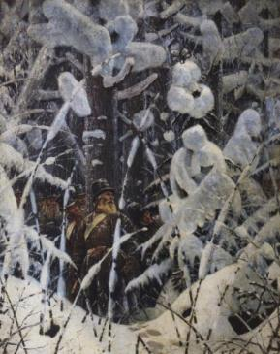
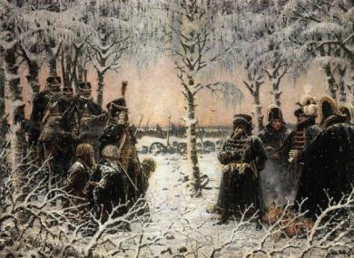
Лучшими в серии картин о войне 1812 года являются – «Не замай – дай подойти», изображающая сцену партизанской войны против интервентов,
«С оружием в руках – расстрелять!», показывающая расправу наполеоновской военщины с русскими крестьянами.
С оружием в руках – расстрелять! 1887-1895
Не замай – дай подойти. 1887-1895

Slide 23
Лебедев, А. К. Картины двенадцатого года / А. К. Лебедев, А. В. Солодовников // Лебедев, А. К. Василий Васильевич Верещагин : жизнь и творчество / А. К. Лебедев, А. В. Солодовников. – Москва : Искусство, 1988. – С. 156 – 171. – (Человек. Событие. Время).

Slide 24
Однако Василий Васильевич не успел воплотить свой замысел создания эпопеи. Сообщение о русско-японской войне потрясло художника. Он все оставил и, по выражению Репина, «полетел» на Дальний Восток, чтобы снова участвовать в боях и поведать о них в своих произведениях.
31 марта 1904 года Верещагин вместе с адмиралом С. О. Макаровым погиб на броненосце «Петропавловск», взорвавшемся на вражеской мине на рейде Порт- Артура, ему было в то время 62 года. Необыкновенный художник и отважный человек, любознательный и пытливый мастер, Верещагин посвятил свой талант изображению баталий, чтобы посредством живописи показать античеловеческую сущность войны. Верещагин первым внес в батальную живопись смелую суровую правду, какой до него в этом жанре не знало мировое искусство. Героями своих картин он сделал солдат, простых русских людей. Осуждение войн, несущих народам гибель и разрушение, несчастье, звучит во всех верещагинских полотнах.
Верещагин Василий Васильевич. Все величайшие отечественные художники. – Москва : АСТ; Харьков; Фолио, 2008. – С. 95.

Slide 25
С представленными книгами вы можете ознакомиться по адресу:
Центральная районная библиотека
им. М. С. Мицуля
г. Александровск-Сахалинский
ул. Кирова, 2
тел.: 8(42434) 4-21– 31,
8(42434) 4 - 30 - 30 (18)
E-mail: ashcbs@uandex.ru
Сайт: http: // ahcbs.ru
Часы работы:
вторник, среда, четверг, пятница –
с 10-00 до 19-00 часов;
суббота, воскресенье –
с 10-00 до 17-00 часов;
понедельник – выходной день;
последняя пятница месяца – санитарный день

